Slide 1
挑战方
现场执行

Slide 2
挑战⽅现场服务模块
专利局
银行
法院
媒体
专家组
市场
知识产权管理
交易管理
纠纷调解
媒体与传播
专业领域知识分享

Slide 3
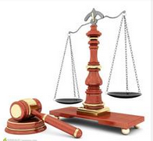








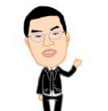

现场挑战方及执行方对应关系图
法院
专利局
银行
市场
媒体
计分组
挑战方
团队负责人
执行方
财务总监
技术总监
法务总监
公关总监

Slide 4
挑战方分工
市场：技术市场&黑市
银⾏
法律及冲突调解
知识产权管理 、共享及CC协议
媒体及传播

Slide 5
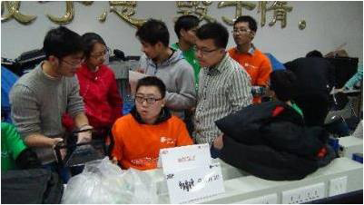
市场：技术市场
技术市场提供任何技术问题的咨询和解决方案，这里既有软件编程技术性人才，又有硬件搭建技术性人才，任何技术服务都可以使用虚拟货币向技术人员支付购买，按小时计费，只要是技术方面的问题都可以帮你解决，直到学会。技术市场非常重要，可以帮你节省技术难题产生的宝贵时间成本。

Slide 6
主要技术服务
Git
Gitbook
3D打印机
teambition
toyhouse blog
币付宝
图片、视频、音频编辑处理
软件安装
硬件问题
技术问题咨询
注：以上可以加连接到相关地方的具体介绍

Slide 7

黑市
黑市是一个自由度很高的交易场所，他没有任何的规章制度，定价十分的自由，是用来平衡游戏难度，增加趣味性和挑战性的部门。黑市和他的名字一样黑，这里有各种各样的材料，但是定价都十分高昂，要讨价还价才能买得起。有时黑市还会从正规市场垄断材料，然后以极高的价钱交易出去，给任务方造成经济上的损失。由于自由度十分高，黑市交易不需要合同，双方达成协议即可。和黑市打交道一定要步步小心，也许下一个等待你的就是个陷阱，而且没有回头路。
黑市是挑战方控制局面的主要途径之一。这里不受正规市场的规则约束，相对自由一些，是任务方获得材料的交易途径之一。但同样，黑市会时不时的与任务方发生纠纷，打官司，甚至是抢专利等等，阻挠任务方研发项目。简而言之，黑市的作用就是想方设法给任务方找麻烦。如果任务方只求竞争不求合作的话，那么黑市将会是最大的受益者，坐收渔翁之利。

Slide 8

银行

Slide 9

义务提醒
贷款有风险，超支需谨慎
贷款时要做好风险评估
物件、专利抵押贷款 利率较低
个人心虚担保贷款 利率较高
贷款后需在法律规定时限内将贷款连本带息换完，否则你只能与银行在法庭上见。法院会强制你还钱，要不然就只能破产了。

Slide 10
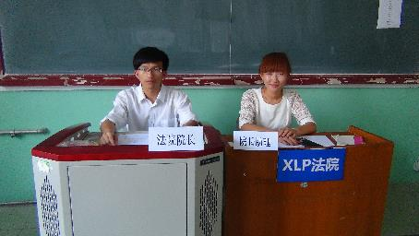
法律及冲突调解
法院负责调解XLP活动中产生的各种纠纷。挑战方和任务方均可向法院提起诉讼，受理时间为9:00——18:00。法庭遵循公开、公正、公平原则，一切按法庭流程办事。开庭时双方当事人、律师及证人都需在场，在得到开庭通知后无故不出庭的原告和被告会由法院人员紧急传唤，若紧急传唤后仍不出现则定为败诉。庭上双方不得使用侮辱性词语，第一次警告，第二次惩戒（罚一定资金给对方，再犯翻倍），情况严重者直接败诉。每次有一定的开庭费用，由败诉方承担。若双方在开庭后决定调解，则共同承担诉讼费用。
比如在活动中有人盗取专利，或是违规操作，你都可以将他们送上法庭，只要理由充分，证据确凿，不仅可以免去诉讼费用，还可以获得一笔赔偿。在法庭上千万不要抱有任何侥幸心理，因为在这里，一切都是用事实在说话。
▲2014年6月天津机电职业技术学院XLP活动挑战方担任法院角色

Slide 11
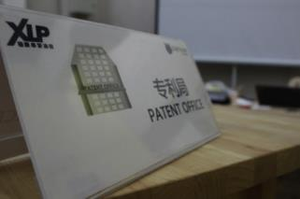
知识产权管理
在XLP活动中，知识产权局用来注册专利。研发出一个新项目，或是设计一个新外形都可以申请专利，但要经过一定的程序并缴纳一定的费用。申请专利需要复杂的手续，在后文中会给大家一个专利申请的模板。在你申请完专利后，如果你的专利获得了他人的认可，那么恭喜了，他将会付给你大量的资金来购买你的专利，你可以用这笔钱进行下一步的程序及硬件开发。
其实你还可以把对方组的什么东西在对方未申请专利的情况下申请专利，迫使对方组不得不用巨额从你手中买下专利，以此讹诈对方巨额财产，用知识产权局收获大量的资金。当然，建议同学们不要轻易尝试这个机智的方法，如果对方组在你之前申请了专利而并没被你发现，你再去尝试这个方法就会被告上法庭。
如果任务组们没有意识到以上方法，可以用小计谋提醒一下他们，比如我们的黑市在第二天注册了我们组要做的项目的专利，把我们搞得焦头烂额，但这也提醒了我们专利局原来可以这么用。
▲2014年7月清华附中XLP活动

Slide 12
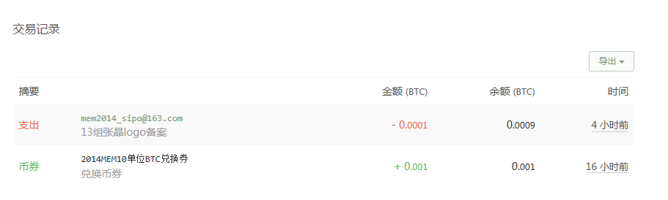
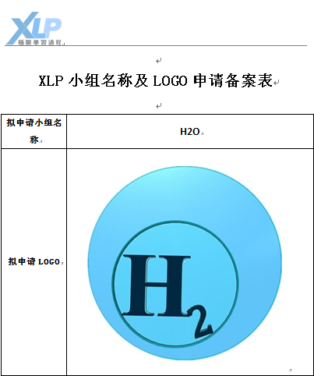
这告诉学生维护自身知识产权是保证自己获得胜利的一种手段，申请成功后，还是有可能被别人侵犯，这时要锻炼学生怎样处理这样的事
专利详细规定以及模板见附录

Slide 13
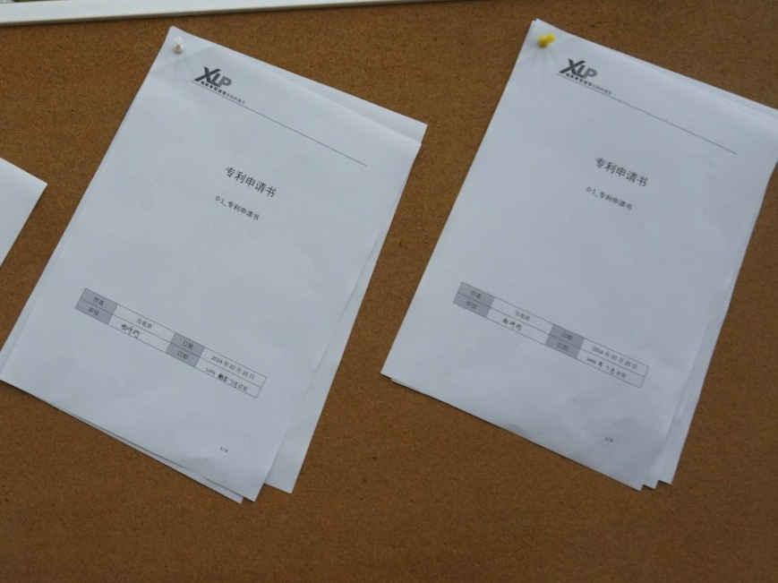
这告诉学生现场策略性的阻断别人进步或许是保证自己获得胜利的一种手段，申请成功后，还是有可能被别人侵犯，这时要锻炼学生怎样处理这样的事
专利详细规定以及模板见附录

Slide 14


知识共享（CC）
传统的著作权通常为两种极端，一端是“保留所有权利”，另一端则是“不保留任何权利”（即公有领域，public domain）。知识共享则试图在两者中间广大的灰色地带保有弹性，使得创作者可以“保留部分权利”。知识共享提供多种可供选择的授权形式及条款组合，创作者可与大众分享创作，授予其他人再散布的权利，却又能保留其他某些权利。
知识共享的诞生是为了避免现代知识产权以及版权法在信息共享方面的问题。在我们的XLP活动中会经常用到这个协议，我们所做的数字出版物在很多的时候要给他们一部分权力，这样可以让其他人来帮助你更好的完成出版物，而且还能保障自己的版权。所以知识共享是非常重要的。

Slide 15




知识共享六种核心许可条款
知识共享协议允许作者选择不同的授权条款和根据不同国家的著作权法制定的版权协议，版权持有人可以指定以下的条件：（以下条件均不适用于原始创作者）
标志 | 英文 | 缩写 | 全称 | 说明
 | Attribution | BY | 署名 | 您（使用者）可以复制、发行、展览、表演、放映、广播或通过信息网络传播本作品；您必须按照作者或者许可人指定的方式对作品进行署名。
 | NonCommercial | NC | 非商业性使用 | 您可以自由复制、散布、展示及演出本作品；您不得为商业目的而使用本作品。
 | NoDerivs | ND | 禁止演绎 | 您可以自由复制、散布、展示及演出本作品；您不得改变、转变或更改本作品。
 | ShareAlike | SA | 相同方式共享 | 您可以自由复制、散布、展示及演出本作品；若您改变、转变或更改本作品，仅在遵守与本作品相同的授权条款下，您才能散布由本作品产生的派生作品。

Slide 16
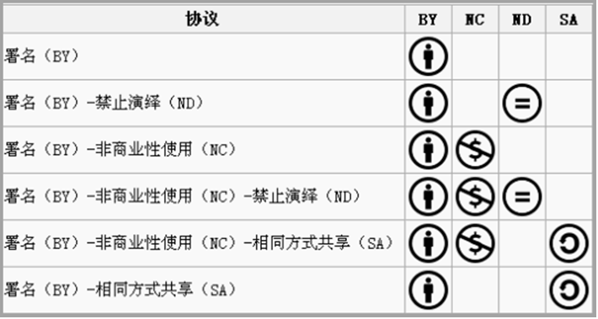
六套含不同条件的CC协议

Slide 17




署名：您允许他人对自己享有著作权的作品及演绎作品进行复制、发行、展览、表演、 放
映、广播或通过信息网络向公众传播，但在这些过程中对方必须保留您对原作品的署名。
例如：小红在她的摄影作品上使用了“署名”的授权条款，因为她希望在他人在使用她的图片时尊重自己的署名。小明在网上找到她的摄影作品并希望在自己网站的首页上进行展示。在这种情况下，小明可以将小红的图片放在他的网站上，只要清楚地指明小红是作者即可。
非商业性使用：您允许他人对您享有著作权的作品及演绎作品进行复制、发行、展览、表
演、放映、广播或通过信息网络向公众传播，但仅限于非商业性目的。
例如：小明在他的网站上以包含“非商业性使用”要素的许可协议发表了他的摄影作品。在这种情况下，小红可以打印使用小明的这幅照片。但是，如果没有小明的允许，小红不得出售这张打印的照片。
禁止演绎：您允许他人对您的作品原封不动地进行复制、发行、展览、表演、放映、广播
或通过信息网络向公众传播，但不得进行演绎创作。
例如：小红在自己的一首歌曲上使用包含“禁止演绎”要素的许可协议。小明想截取小红歌曲片段混合在他的作品中而产生出全新的歌曲。在这种情况下，没有小红的允许，小明将不能这么做（除非他的歌曲构成合理使用）。
相同方式共享：只有在他人对演绎作品使用与您的原作品相同的许可协议的情况下，您才
允许他人发行其演绎作品。
注：许可协议协议不能同时包含“相同方式共享”和“禁止演绎”许可要素，“相同方式共享”要素仅适用于演绎作品。
▲内容摘自知识共享文字大陆许可协议说明

Slide 18
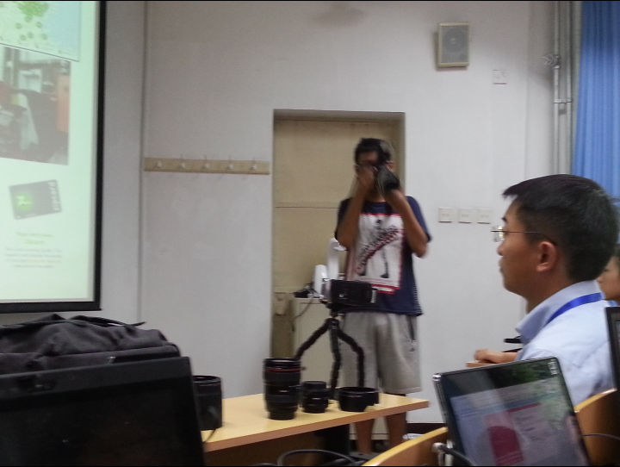
现场掠影 待完善
现场掠影 待完善

Slide 19
涵盖
职能
完善
Introduction
1
Theme
2
3
Sketch
Flash
影像资料支持
记录
连贯
摄像
拍照
音响
主持

Slide 20


挑战方现场执行——法院
挑战方现场执行——知识产权局

Slide 21
法律及冲突调解
法院负责调解XLP活动中产生的各种纠纷。挑战方和任务方均可向法院提起诉讼，受理时间为9:00——18:00。法庭遵循公开、公正、公平原则，一切按法庭流程办事。开庭时双方当事人、律师及证人都需在场，在得到开庭通知后无故不出庭的原告和被告会由法院人员紧急传唤，若紧急传唤后仍不出现则定为败诉。庭上双方不得使用侮辱性词语，第一次警告，第二次惩戒（罚一定资金给对方，再犯翻倍），情况严重者直接败诉。每次有一定的开庭费用，由败诉方承担。若双方在开庭后决定调解，则共同承担诉讼费用。
比如在活动中有人盗取专利，或是违规操作，你都可以将他们送上法庭，只要理由充分，证据确凿，不仅可以免去诉讼费用，还可以获得一笔赔偿。在法庭上千万不要抱有任何侥幸心理，因为在这里，一切都是用事实在说话。
▲2014年6月天津机电职业技术学院XLP活动挑战方担任法院角色

Slide 22
知识产权管理
在XLP活动中，知识产权局用来注册专利。研发出一个新项目，或是设计一个新外形都可以申请专利，但要经过一定的程序并缴纳一定的费用。申请专利需要复杂的手续，在后文中会给大家一个专利申请的模板。在你申请完专利后，如果你的专利获得了他人的认可，那么恭喜了，他将会付给你大量的资金来购买你的专利，你可以用这笔钱进行下一步的程序及硬件开发。
其实你还可以把对方组的什么东西在对方未申请专利的情况下申请专利，迫使对方组不得不用巨额从你手中买下专利，以此讹诈对方巨额财产，用知识产权局收获大量的资金。当然，建议同学们不要轻易尝试这个机智的方法，如果对方组在你之前申请了专利而并没被你发现，你再去尝试这个方法就会被告上法庭。
如果任务组们没有意识到以上方法，可以用小计谋提醒一下他们，比如我们的黑市在第二天注册了我们组要做的项目的专利，把我们搞得焦头烂额，但这也提醒了我们专利局原来可以这么用。
▲2014年7月清华附中XLP活动

Slide 23
这告诉学生维护自身知识产权是保证自己获得胜利的一种手段，申请成功后，还是有可能被别人侵犯，这时要锻炼学生怎样处理这样的事
专利详细规定以及模板见附录

Slide 24
知识共享（CC）
传统的著作权通常为两种极端，一端是“保留所有权利”，另一端则是“不保留任何权利”（即公有领域，public domain）。知识共享则试图在两者中间广大的灰色地带保有弹性，使得创作者可以“保留部分权利”。知识共享提供多种可供选择的授权形式及条款组合，创作者可与大众分享创作，授予其他人再散布的权利，却又能保留其他某些权利。
知识共享的诞生是为了避免现代知识产权以及版权法在信息共享方面的问题。在我们的XLP活动中会经常用到这个协议，我们所做的数字出版物在很多的时候要给他们一部分权力，这样可以让其他人来帮助你更好的完成出版物，而且还能保障自己的版权。所以知识共享是非常重要的。

Slide 25
知识共享六种核心许可条款
知识共享协议允许作者选择不同的授权条款和根据不同国家的著作权法制定的版权协议，版权持有人可以指定以下的条件：（以下条件均不适用于原始创作者）
标志 | 英文 | 缩写 | 全称 | 说明
 | Attribution | BY | 署名 | 您（使用者）可以复制、发行、展览、表演、放映、广播或通过信息网络传播本作品；您必须按照作者或者许可人指定的方式对作品进行署名。
 | NonCommercial | NC | 非商业性使用 | 您可以自由复制、散布、展示及演出本作品；您不得为商业目的而使用本作品。
 | NoDerivs | ND | 禁止演绎 | 您可以自由复制、散布、展示及演出本作品；您不得改变、转变或更改本作品。
 | ShareAlike | SA | 相同方式共享 | 您可以自由复制、散布、展示及演出本作品；若您改变、转变或更改本作品，仅在遵守与本作品相同的授权条款下，您才能散布由本作品产生的派生作品。

Slide 26
六套含不同条件的CC协议

Slide 27
署名：您允许他人对自己享有著作权的作品及演绎作品进行复制、发行、展览、表演、 放
映、广播或通过信息网络向公众传播，但在这些过程中对方必须保留您对原作品的署名。
例如：小红在她的摄影作品上使用了“署名”的授权条款，因为她希望在他人在使用她的图片时尊重自己的署名。小明在网上找到她的摄影作品并希望在自己网站的首页上进行展示。在这种情况下，小明可以将小红的图片放在他的网站上，只要清楚地指明小红是作者即可。
非商业性使用：您允许他人对您享有著作权的作品及演绎作品进行复制、发行、展览、表
演、放映、广播或通过信息网络向公众传播，但仅限于非商业性目的。
例如：小明在他的网站上以包含“非商业性使用”要素的许可协议发表了他的摄影作品。在这种情况下，小红可以打印使用小明的这幅照片。但是，如果没有小明的允许，小红不得出售这张打印的照片。
禁止演绎：您允许他人对您的作品原封不动地进行复制、发行、展览、表演、放映、广播
或通过信息网络向公众传播，但不得进行演绎创作。
例如：小红在自己的一首歌曲上使用包含“禁止演绎”要素的许可协议。小明想截取小红歌曲片段混合在他的作品中而产生出全新的歌曲。在这种情况下，没有小红的允许，小明将不能这么做（除非他的歌曲构成合理使用）。
相同方式共享：只有在他人对演绎作品使用与您的原作品相同的许可协议的情况下，您才
允许他人发行其演绎作品。
注：许可协议协议不能同时包含“相同方式共享”和“禁止演绎”许可要素，“相同方式共享”要素仅适用于演绎作品。
▲内容摘自知识共享文字大陆许可协议说明

